Slide 1
PENYUSUNAN KARYA ILMIAH
ILMIAH BEBAS PLAGIAT
Materi Pertemuan Ke-5 pada Perkuliahan
di Prodi Magister Hukum PPs UNPRI

Slide 2
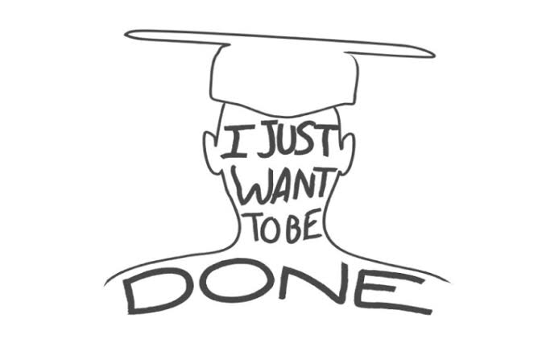
I. Urgensi Karya Ilmiah bagi Mahasiswa
Mahasiswa :
Adalah orang yang belajar di Perguruan Tinggi.
Sumber: Kamus Besar Bahasa Indonesia Online, kbbi.web.id
Sumber gambar: google.com

Slide 3
What should i do?
Kertas Kerja
Skripsi
Tesis
Disertasi
Makalah
Sumber gambar: google.com

Slide 4
II. Karya Ilmiah Bebas Plagiat
Permendiknas 17/2010:
Mencari, menemukan, mempertahankan, dan menjunjung tinggi kebenaran.
Maka mahasiswa berkewajiban menjunjung tinggi kejujuran dan etika akademik, terutama larangan untuk melakukan plagiat dalam menghasilkan karya ilmiah, sehingga kreativitas dalam bidang akademik dapat tumbuh dan berkembang.
UU 28/2014:
Pelanggaran Hak Cipta.
1
2

Slide 5
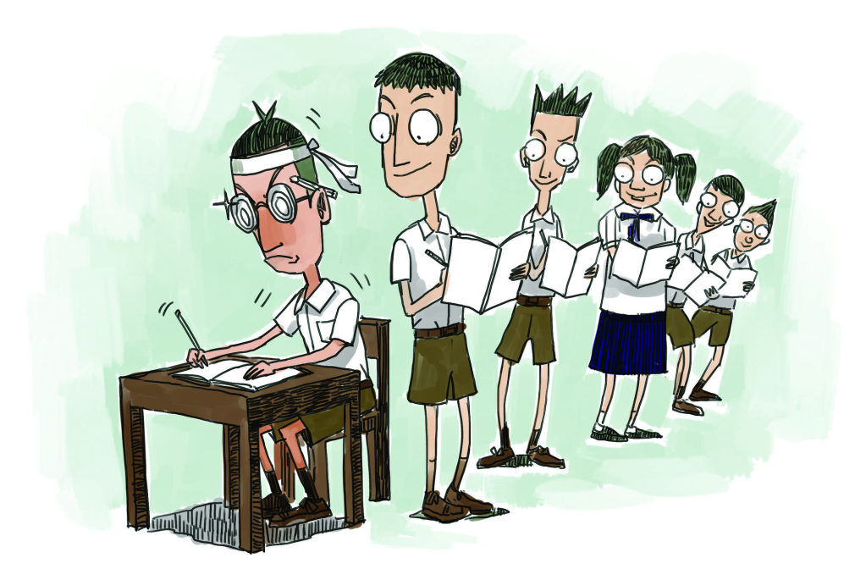
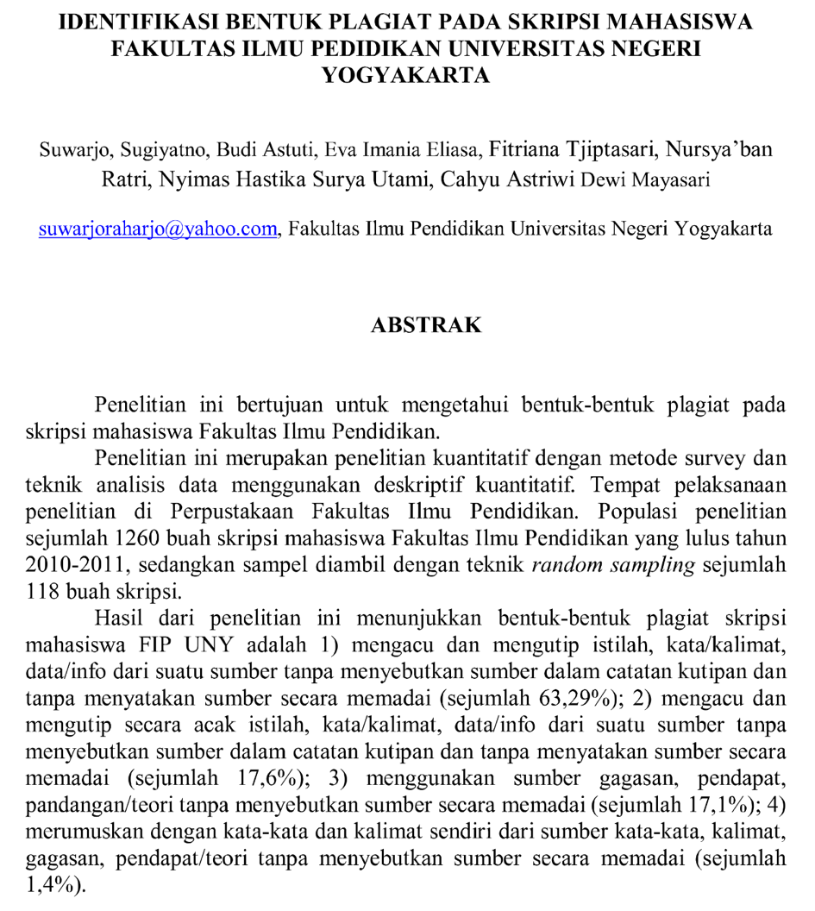
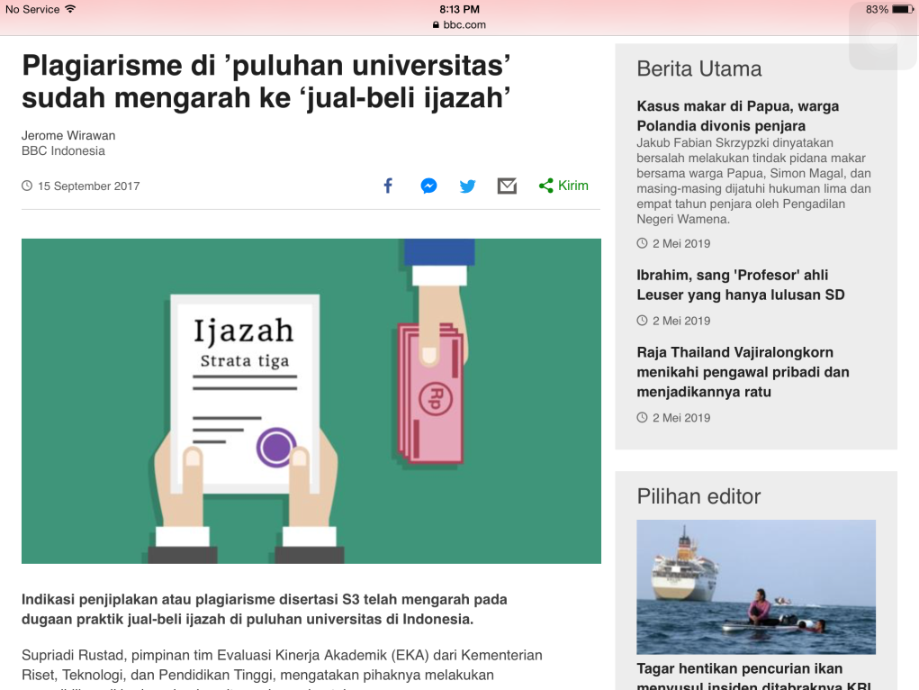
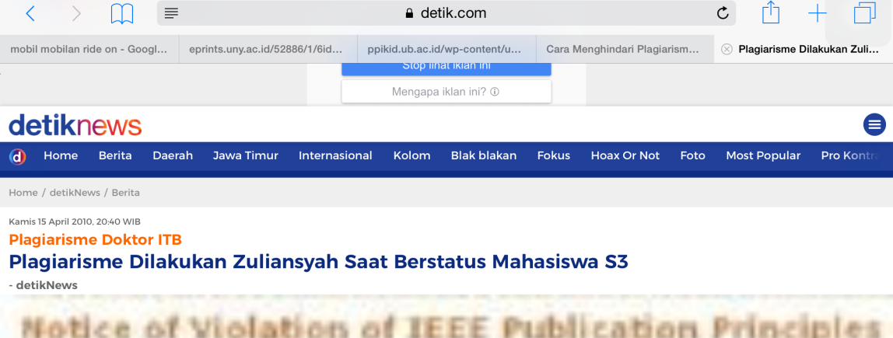
III. Kasus Plagiat dan Sanksinya

Slide 6
Sanksinya
Sumber: Permendiknas 17/10
1
Tidak Sengaja | Sengaja dan/atau Berulang
Teguran | Pembatalan nilai satu atau beberapa MK
Peringatan tertulis | Pemberhentian dengan hormat
Penundaan pemberian sebagian hak mahasiswa | Pemberhentian dengan tidak hormat
- | Pembatalan ijazah
Sumber: UU 28/14
2
1 – 10 Pidana Penjara | dan/atau denda Rp. 100jt – 4M

Slide 7
IV. Konsepsi Plagiarisme
Definisi:
Black's Law Dictionary
Plagiarism:
The act of appropriating the literary composition of another, or parts or passages of his writings, or the ideas or language of the same, and passing them off as the product of one's own mind.
Permendiknas 17/2010
Plagiat:
Perbuatan sengaja atau tidak sengaja dalam memperoleh atau mencoba memperoleh kredit atau nilai untuk suatu karya ilmiah, dengan mengutip sebagian atau seluruh karya dan atau karya ilmiah pihak lain yang diakui sebagai karya ilmiahnya, tanpa menyatakan sumber secara tepat dan memadai”

Slide 8
Sumber: Hendrawan Soetanto, Memahami Plagiatisme Academic, sebagaimana dikutipnya dari http://plagiarism.org/plagiarism-101/what-is-plagiarism
Lingkupnya
1
Mengubah kata kunci dan kalimat tetapi tetap tidak mengubah substansi utama suatu sumber
Clone
Find-
Replace
Menjiplak karya tulis seseorang kata per kata dan diakui sebagai karya sendiri
3
2
Menyusun kalimat kembali dari berbagai sumber menjadi suatu karya tulis
Remix
CTRL-C
Menjiplak sebagian besar karya tulis orang lain hanya dari satu sumber tanpa ada perubahan
4
Menggunakan karya terdahulu penulis tanpa sitasi. Tipe ini juga disebut “Self-Plagiarism” atau “Auto-Plagiarism”
Recycle
6 – 10
Lihat pd hal berikut…
5

Slide 9
8
404 Error
6
Penulis mencantumkan sitasi yang tidak ada atau keliru sebagai sumber informasi
Hybrid
Meramu secara sempurna sumber-sumber sitasi dengan jiplakan kalimat tanpa menyebutkan sumbernya
9
Agregator
7
Penulis melakukan sitasi dengan benar dari sumber-sumber informasi , tetapi isi makalah hampir tidak mengandung orisinalitas karya penulis
Mash-UP
10
Menggabungkan salinan materi dari berbagai sumber
Re-tweet
Mencantumkan sumber sitasi, namun penulis menyitasi struktur kalimat atau kata-kata yang sangat mirip dengan aslinya
Sumber: Hendrawan Soetanto, Memahami Plagiatisme Academic, sebagaimana dikutipnya dari http://plagiarism.org/plagiarism-101/what-is-plagiarism

Slide 10
Lingkupnya
a. mengacu dan/atau mengutip istilah, kata-kata dan/atau kalimat, data dan/atau informasi dari suatu sumber tanpa menyebutkan sumber dalam catatan kutipan dan/atau tanpa menyatakan sumber secara memadai;
c. menggunakan sumber gagasan, pendapat, pandangan, atau teori tanpa menyatakan sumber secara memadai;
d. merumuskan dengan kata-kata dan/atau kalimat sendiri dari suatu sumber kata-kata dan/atau kalimat, gagasan, pendapat, pandangan, atau teori tanpa menyertakan sumber secara memadai;
b. mengacu dan/atau mengutip secara acak istilah, kata-kata dan/atau kalimat, data dan/atau informasi dari suatu sumber secara memadai;
e. menyerahkan suatu karya ilmiah yang dihasilkan dan/atau telah dipublikasikan oleh pihak lain sebagai karya ilmiahnya tanpa menyatakan sumber secara memadai.
Pasal 2 (1)
Permendiknas 17/2010

Slide 11
V. Pencatutan Sumber guna Menghindarkan Plagiarsme
Apa itu sumber
Penghasil satu atau lebih karya dan/atau karya ilmiah yang: dibuat, diterbitkan, dipresentasikan, atau
dimuat dalam bentuk tertulis.
Cetakan dan/atau elektronik
komposisi musik;
perangkat lunak komputer;
Fotografi;
lukisan;
sketsa;
patung; atau
hasil karya dan/atau karya ilmiah sejenis yang tidak termasuk huruf a, huruf b, huruf c, huruf d, huruf e, atau huruf f
buku yang dicetak dan diedarkan oleh penerbit atau perguruan tinggi;
artikel yang dimuat dalam berkala ilmiah, majalah, atau surat kabar;
kertas kerja atau makalahn profesional dari organisasi tertentu;
Isi laman elektronik; atau
hasil karya dan/atau karya ilmiah sejenis yang tidak termasuk huruf a, huruf b, huruf c, huruf d,
presentasi di depan khalayak umum atau terbatas
presentasi melalui radio/televise/video/cakram padat/cakram video digital; atau
bentuk atau cara lain sejenis yang tidak termasuk pada ayat (2) berupa cetakan dan/atau elektronik

Slide 12
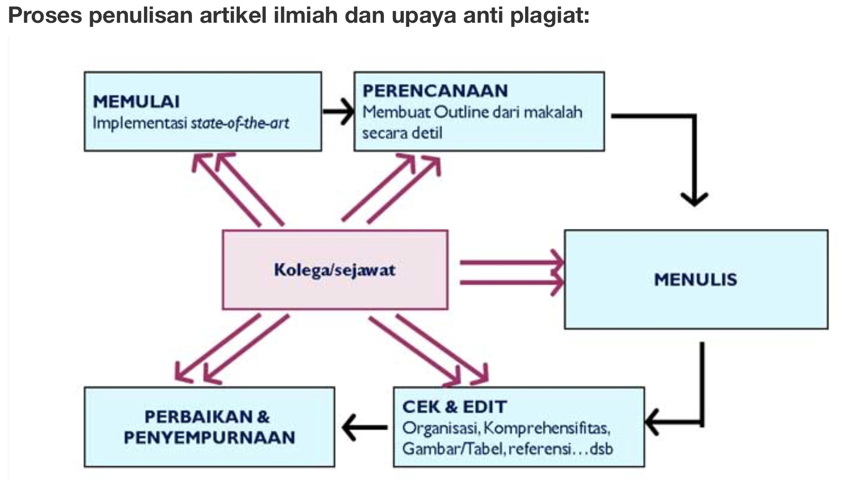
Sumber secara utuh diambil dari: kenali.com

Slide 13
Sekian &
terima kasih

